Slide 1
ỨNG DỤNG VĂN PHÒNG

Slide 2
Mục tiêu
Trình xử lý văn bản
Định dạng văn bản
Một số thao tác thông dụng
Sử dụng Styles
Chèn mục lục

Slide 3
Bộ ứng dụng văn phòng
Các bộ ứng dụng phònghòng (office suite) là bộ ứng dụng đa mục đích hỗ trợ tăng năng suất lao động.
Thuộc nhóm các phần mềm năng suất (productivity software)
Thường gồm:
Trình xử lý văn bản (word processor)
Bảng tính điện tử (spreadsheet)
Phần mềm trình chiếu (presentation program)
Một số công cụ đồ họa khác
Các bô ứng dụng văn phòng phổ biến: Microsoft Office, WordPerfect, OpenOffice.org, Google Docs

Slide 4
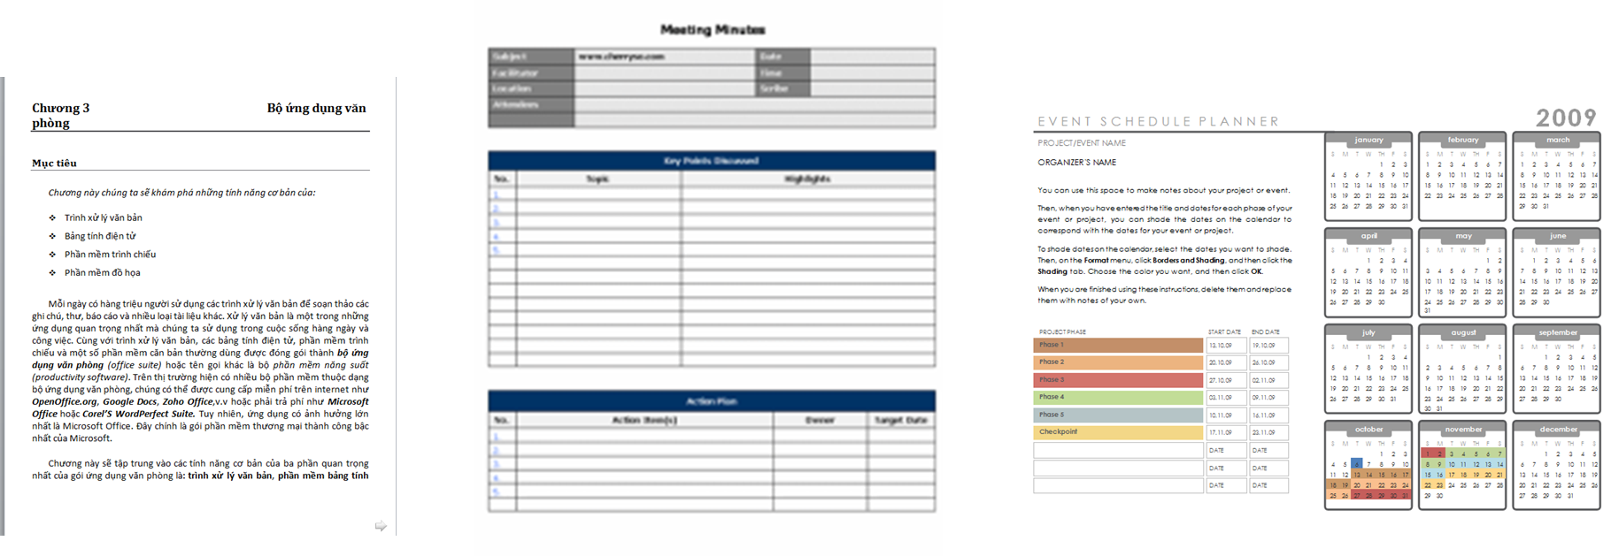
Bộ ứng dụng văn phòng
Cung cấp rất nhiều công cụ giúp bạn tạo các loại tài liệu khác nhau: bài báo, báo cáo, sách v.v.
Cho phép soạn thảo, chỉnh sửa, định dạng văn bản, thêm hình ảnh vào tài liệu

Slide 5
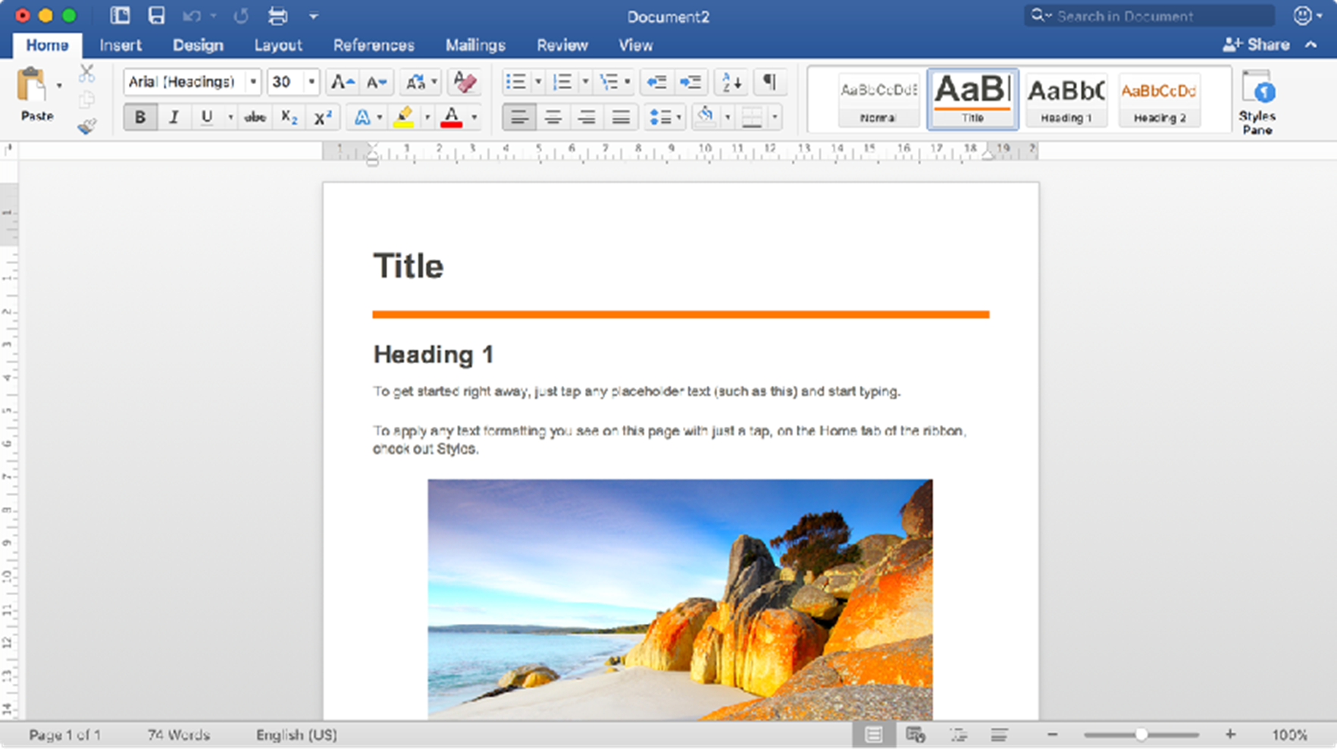
Microsoft Word

Slide 6
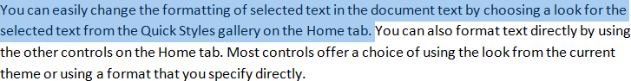
Nhập liệu, lựa chọn và hiệu chỉnh
Từ vị trí con trỏ (cursor) người dùng nhập dữ liệu vào tài liệu.
Dùng chuột để bôi đen khối văn bản:
Sử dụng các phím tắt để soạn thảo:
Ctrl+C (sao chép), Ctrl+V (dán), Ctrl+X (cắt), Ctrl+Z (hoàn tác) and Ctrl+Y (làm lại).

Slide 7
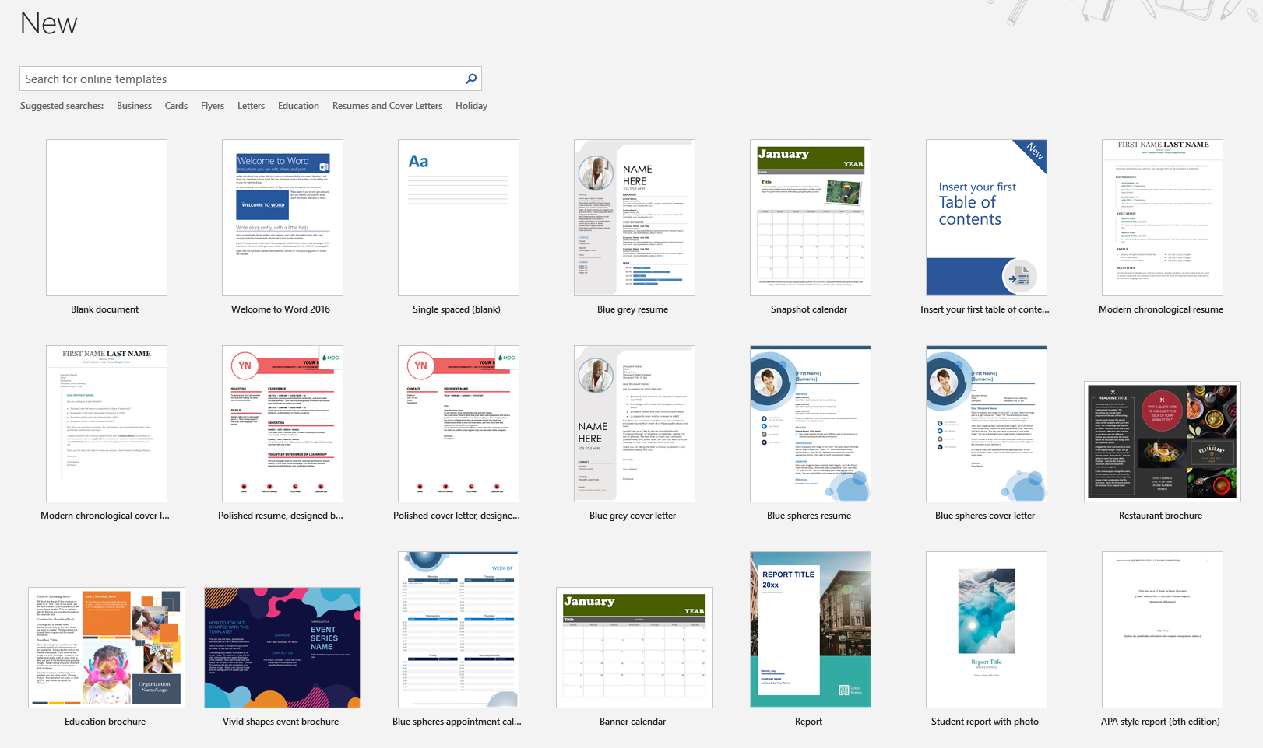
Tài liệu mẫu (template)

Slide 8
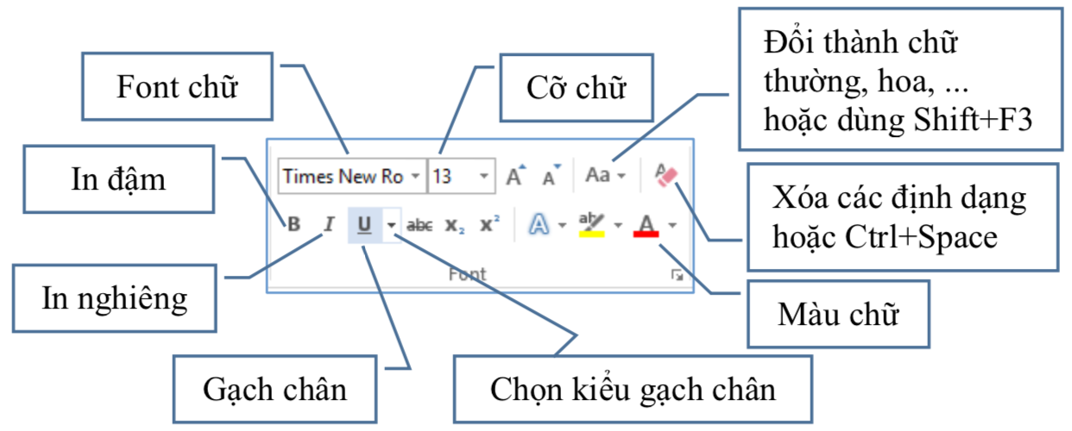
Định dạng văn bản

Slide 9
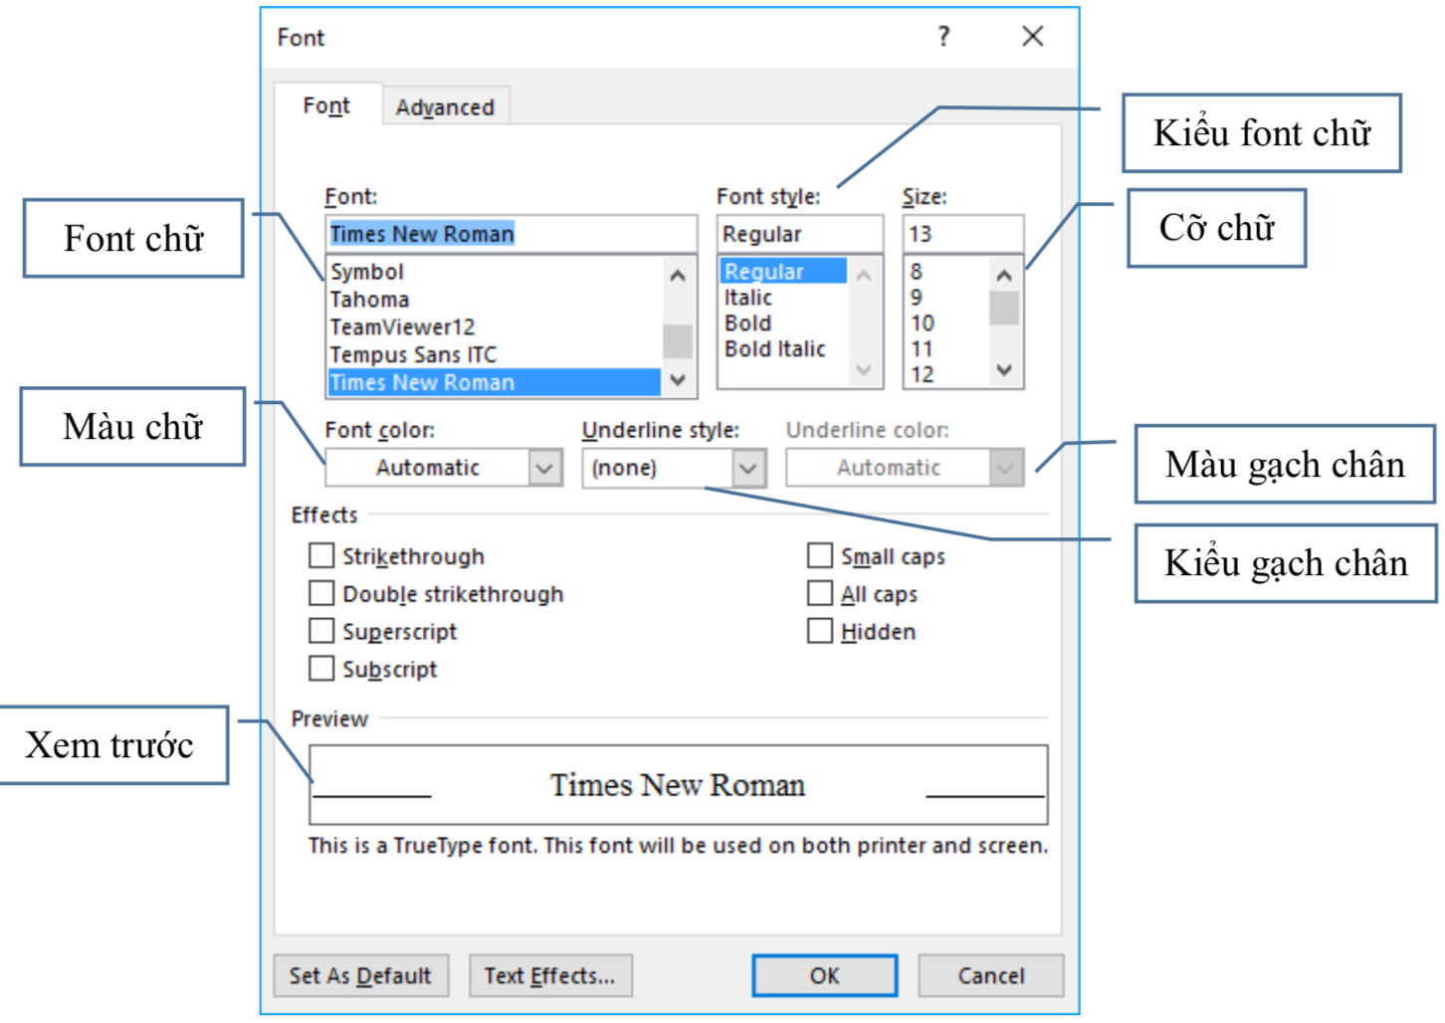
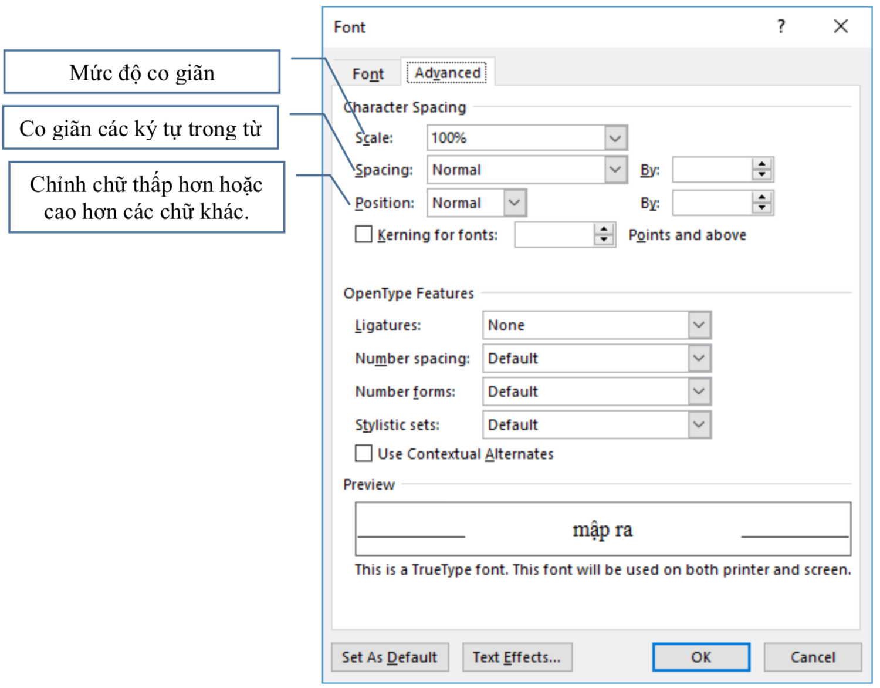
Định dạng văn bản

Slide 10
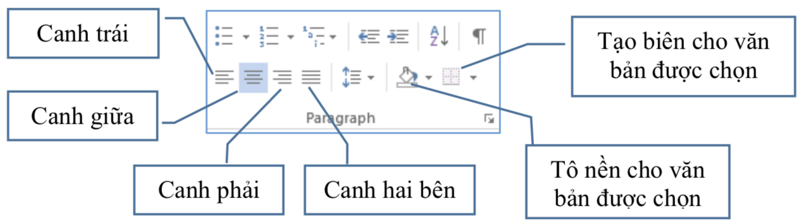
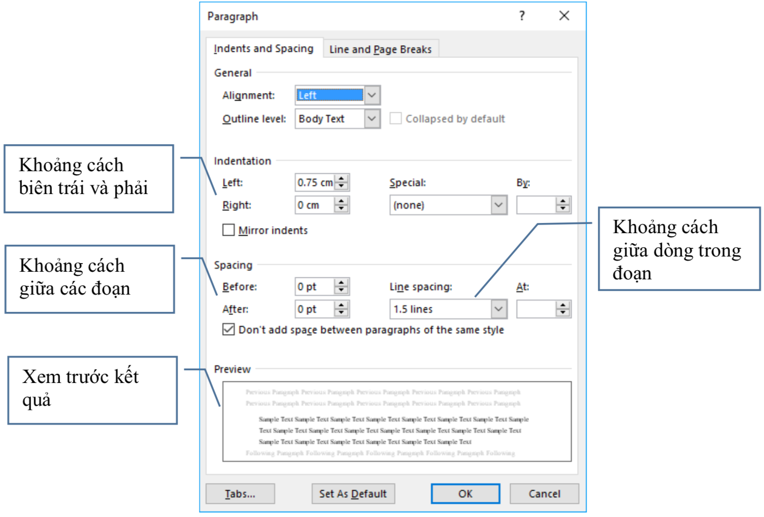
Định dạng đoạn

Slide 11
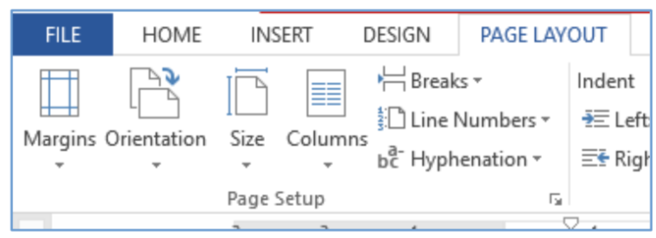
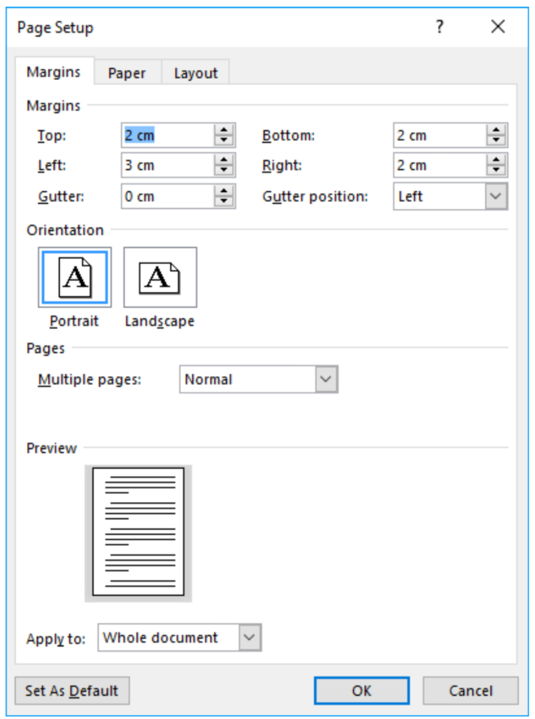
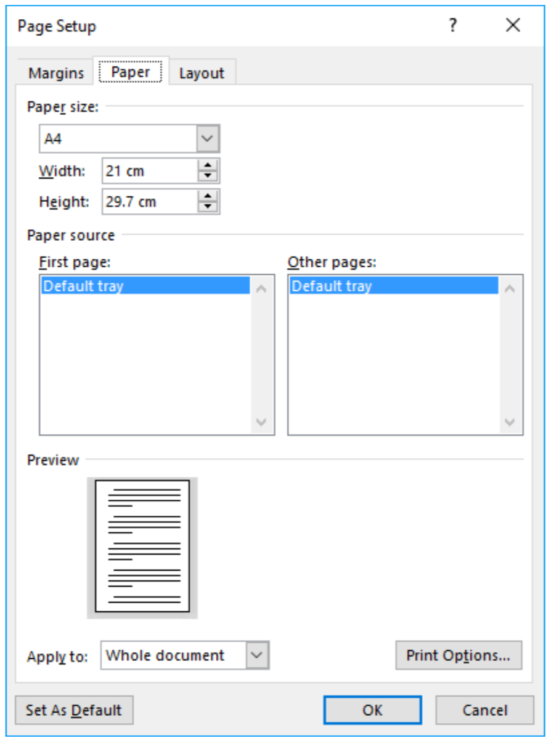
Định dạng trang

Slide 12
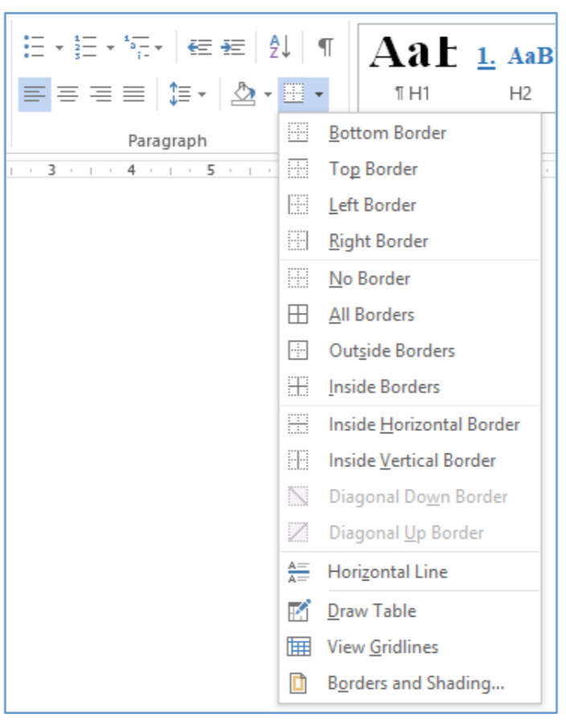
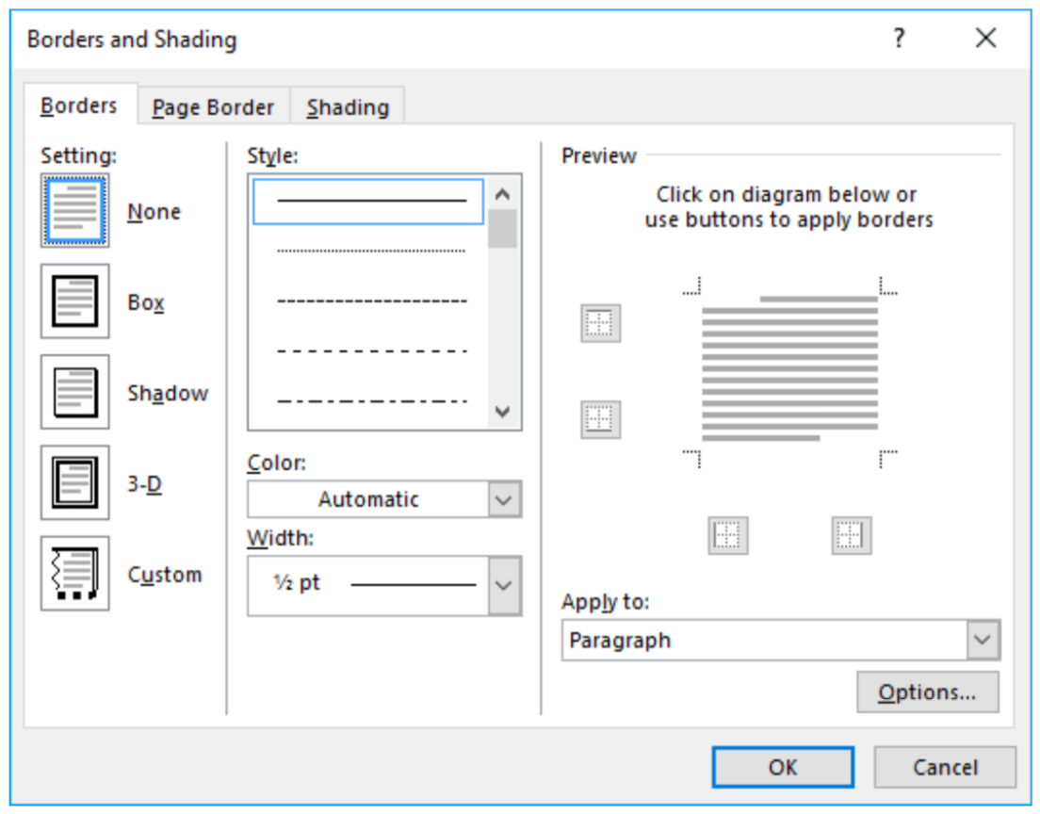
Một số thao tác thông dụng
Kẻ biên xung quanh văn bản

Slide 13
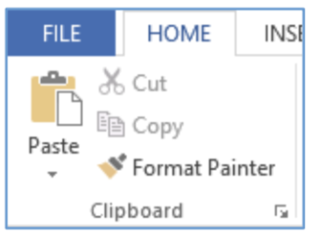
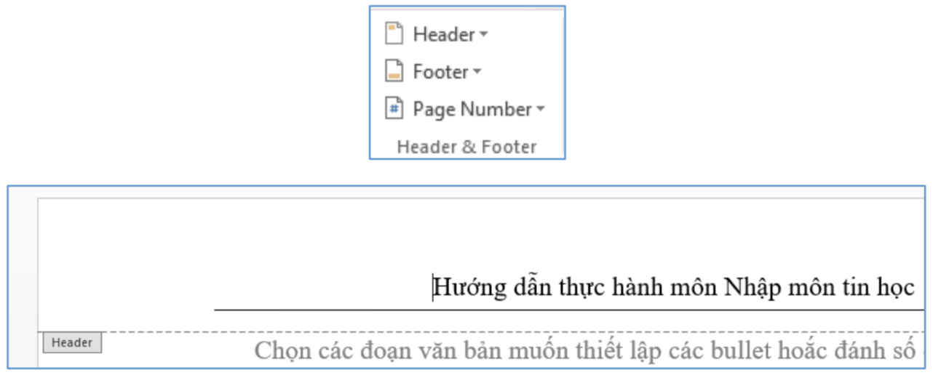
Một số thao tác thông dụng
Sao chép định dạng: chọn khối văn bản muốn sao chép định dạng và click vào “Format Painter” và quét chọn văn bản muốn áp dụng định dạng đã sao chép.
Chèn văn bản đầu hoặc cuối trang: Tab Insert > Header & Footer hoặc double- click vào vùng header và footer của trang.

Slide 14
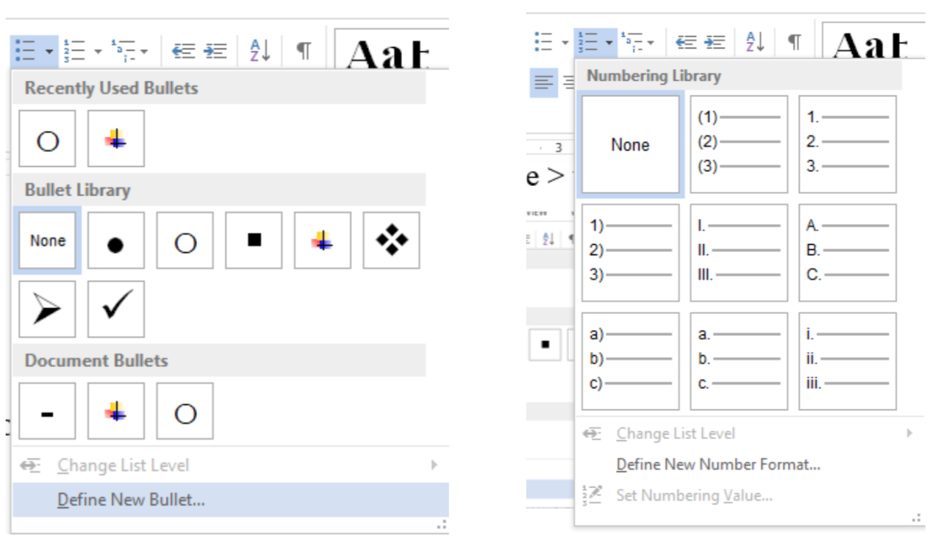
Một số thao tác thông dụng
Thiết lập bullet và numbering: quét chọn các văn bản muốn áp dụng bullet, numbering và chọn các loại bullet và numbering mong muốn.

Slide 15
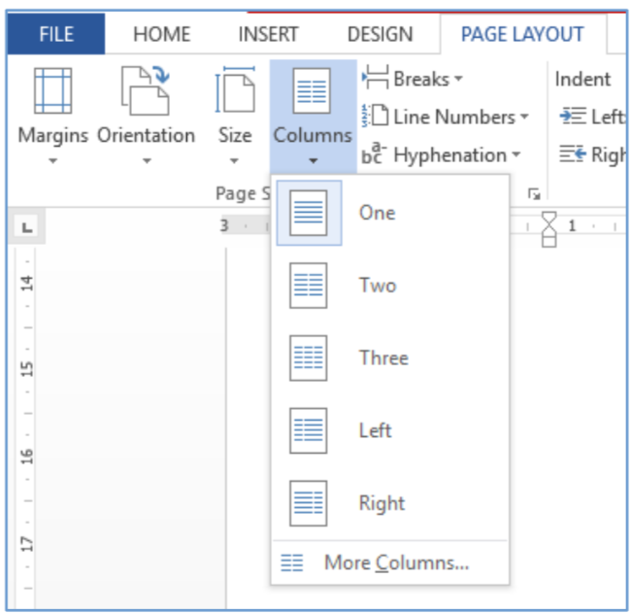
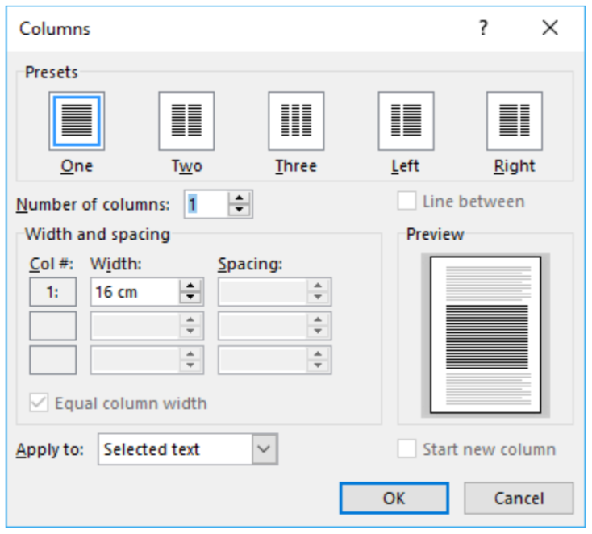
Một số thao tác thông dụng
Chia cột cho văn bản: Chọn khối văn bản muốn định dạng cột. Tab Page Layout > vùng Page Setup > Click dropdown Columns.

Slide 16
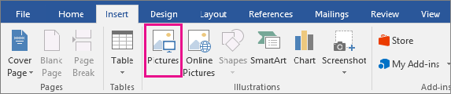
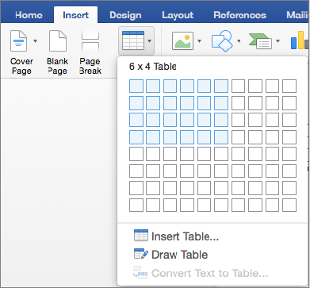
Một số thao tác thông dụng
Chèn ảnh vào tài liệu:
Chèn bảng:

Slide 17
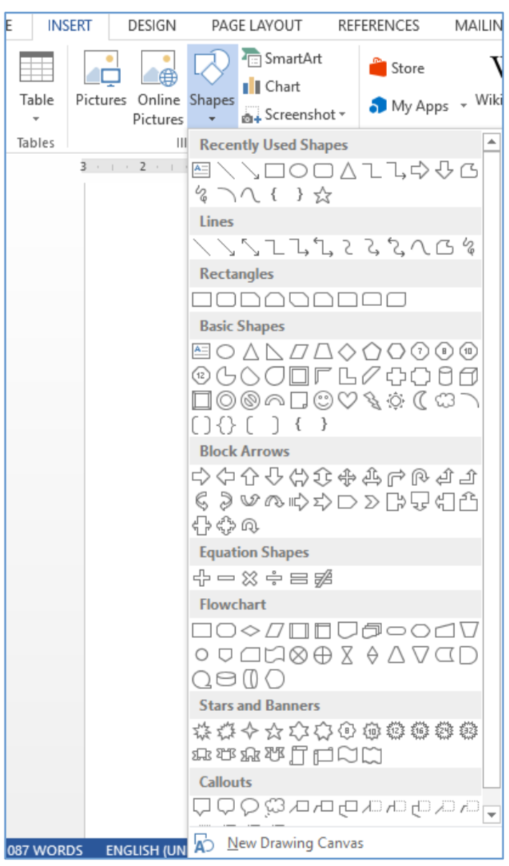
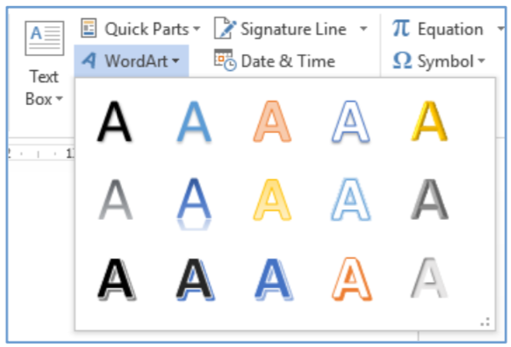
Một số thao tác thông dụng
Chèn các đối tượng hình học: Tab Insert > vùng Illustrations > click dropdown Shapes > chọn hình muôn vẽ.
Chèn chữ nghệ thuật (Word Art):
Tab Insert > vùng Text > click dropdown WordArt

Slide 18
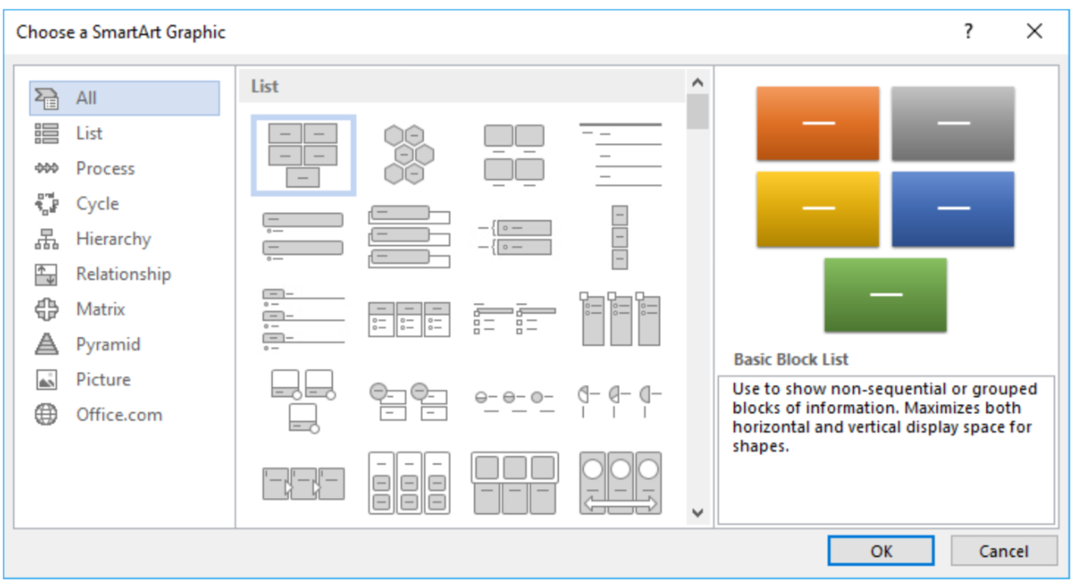
Một số thao tác thông dụng
Vẽ SmartArt: Tab Insert > vùng Illustrations > click SmartArt > Chọn SmartArt mong muốn và click OK.

Slide 19
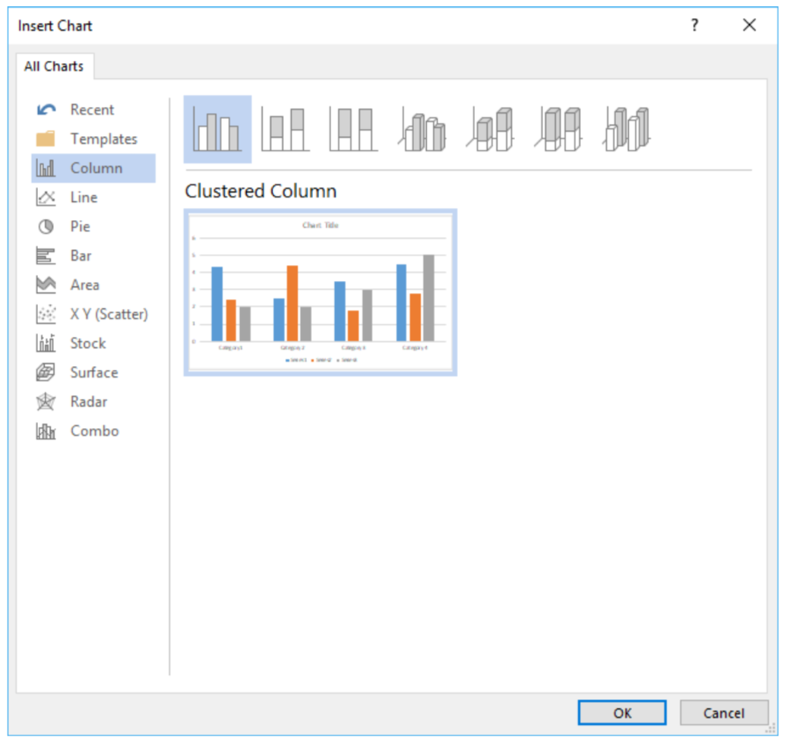
Một số thao tác thông dụng
Chèn biểu đồ: Tab Insert > vùng Illustrations > Chart > chọn biểu đồ muốn vẽ và click OK.

Slide 20
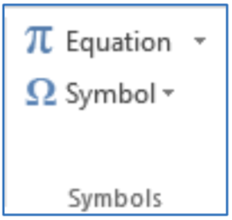
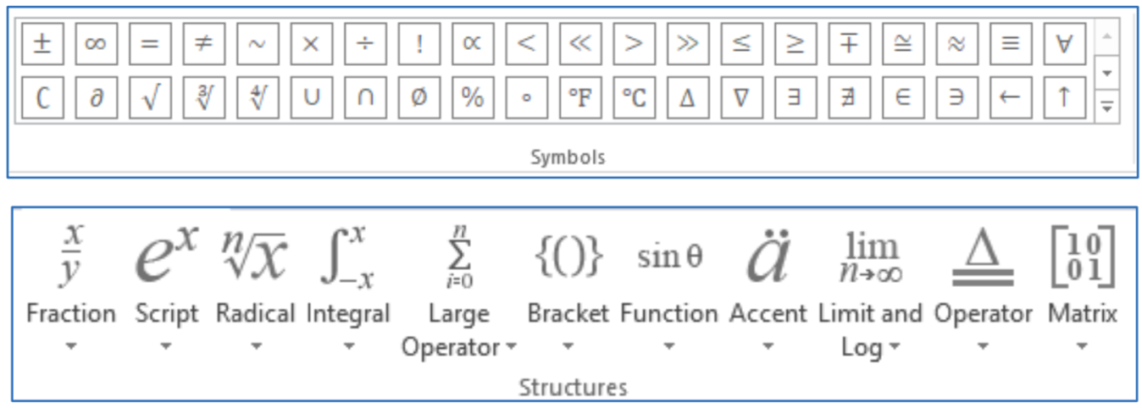
Một số thao tác thông dụng
Chèn công thức toán học: Tab Insert > vùng Symbols > click Equation > chọn 1 số công thức toán học chèn.

Slide 21
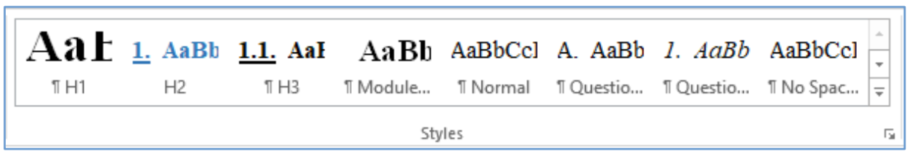
Thiết lập Styles
Thiết lập các style cho văn bản
Chọn hoặc đặt trỏ chuột vào vùng văn bản muốn thiết lập.
Tab Home > vùng Styles > chọn style muốn thiết lập.

Slide 22

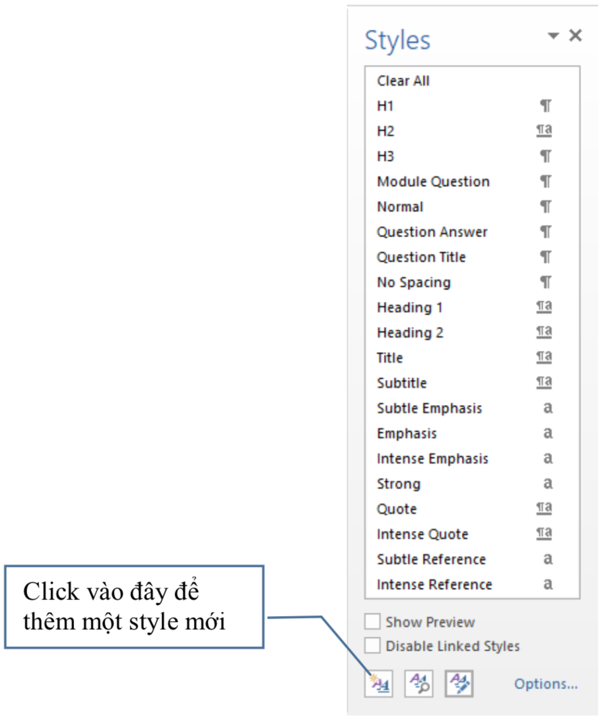
Thiết lập Styles
Tạo Styles mới:
Tab Home > Styles > Click icon ở góc dưới phải

Slide 23
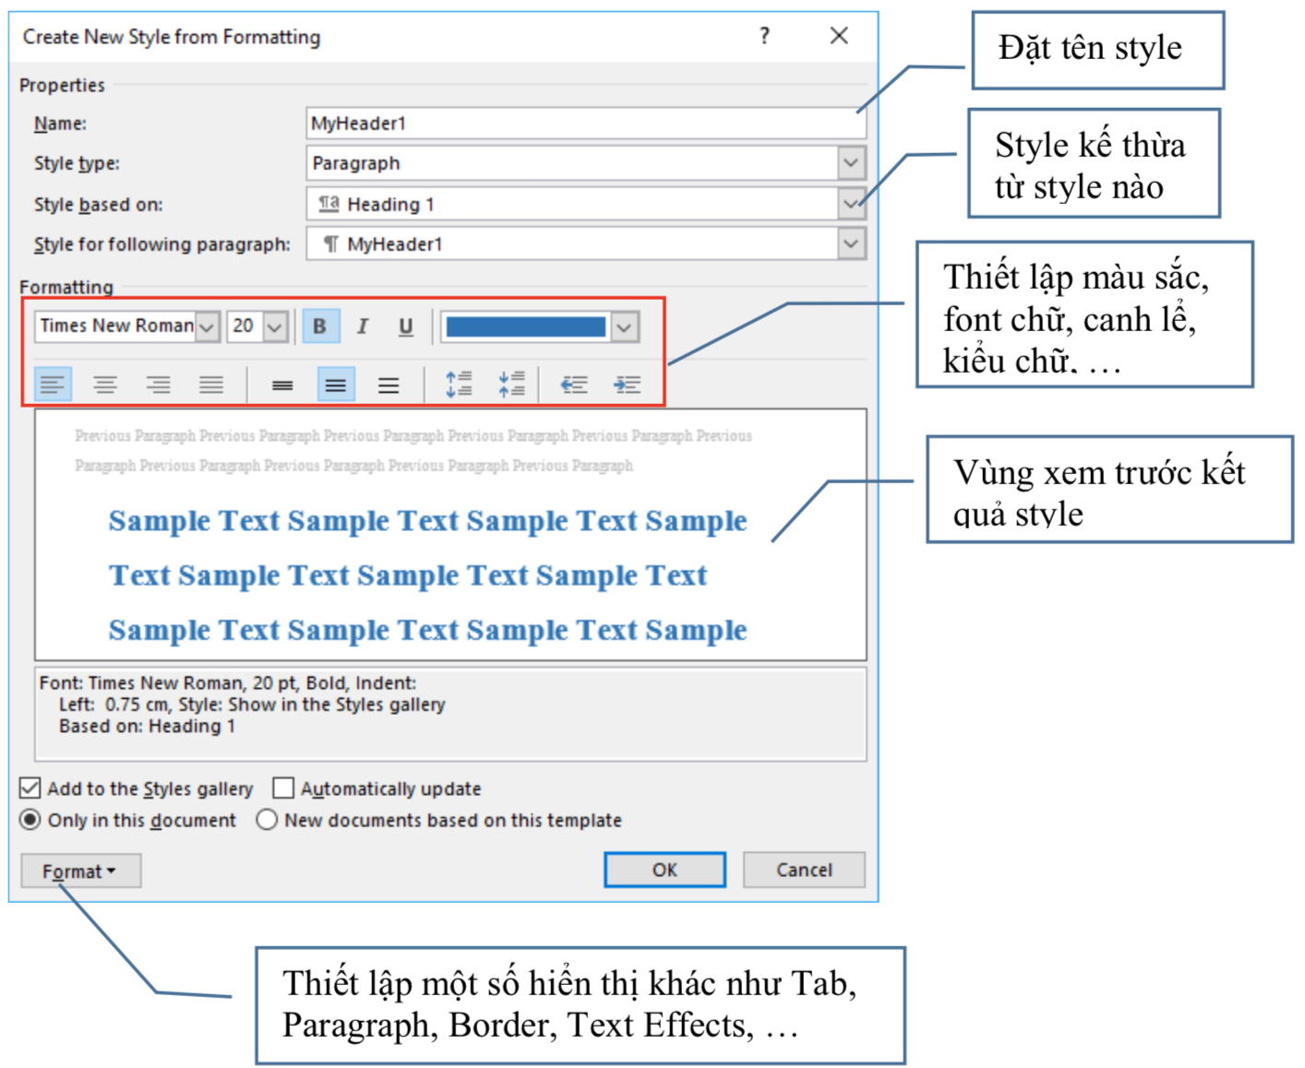
Thiết lập Styles
Thiết lập hiển thị cho Styles mới

Slide 24
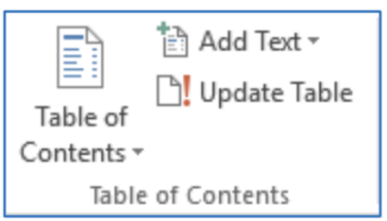
Chèn mục lục
Định dạng các đề mục bằng các style.
Tab References > Table of Contents

Slide 25
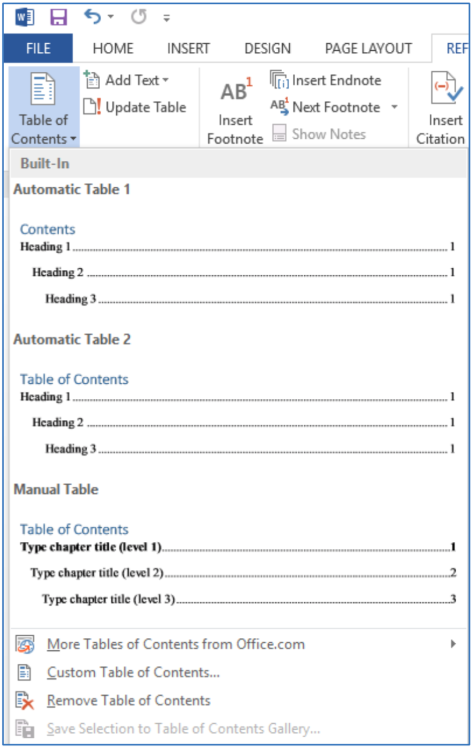
Chèn mục lục
Click dropdown Table of Contents chọn kiểu mục lục muốn hiển thị.

Slide 26
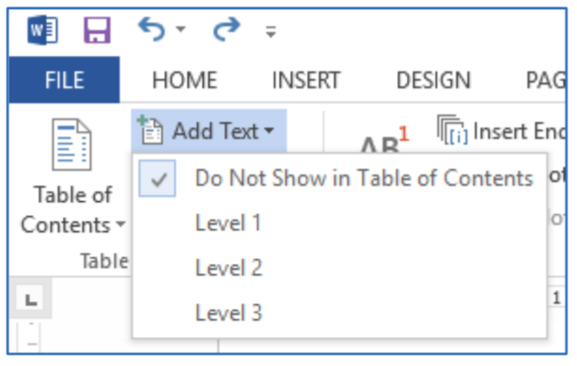
Chèn mục lục
Trong trường hợp chưa thiết lập các tiêu đề với các style thì chọn từng tiêu đề và dùng click năng Add Text ở trên để add tiêu đề vào từng Level mong muốn, sau đó chọn Table od Contents để chèn mục lục.

Slide 27


